Slide 1
软件设计
软件开发的地基构建
梁石麟

Slide 2
1.什么是优秀的设计？
某项目的设计文档评审会上，各路技术大牛进行了“热烈”的讨论，讨论的焦点是怎样的设计才漂亮！大家围绕着如何OO，如何高内聚低耦合，如何反转控制等话题进行了“热烈”的争论。
你觉得以下标准可以成为“漂亮”设计的标准吗？
1）高效
2）可靠
3）易用
4）安全
5）可扩展
6）兼容性强
7）移植性强

Slide 3
……
如果每次设计文档评审，我们都采用上述标准来评审，你觉得这个设计评审会有效果吗？
当时我参加了这样的一个设计评审会，觉得气氛很不对，照这样开下去，这个评审会岂不是变成了“神仙大会”！
于是我问了两个问题：
1）谁能说说这个项目的主要需求？
2）这些需求，设计上是如何考虑实现的？
结果没有人能答上来！
我们从书本上看到的那些”通用“的设计标准，说得难听一点，就是废话！对实际的项目工作基本上没有实质用途！

Slide 4
案例分析
请看下面4个例子，分别思考这4个案例的软件设计思路，你会发现上述“漂亮设计的标准”，真的是废话！
案例1：某项目要求在很短时间内完成，而且客户对系统的当前认识还是比较初步的，你打算怎样设计这个系统？
案例2：某软件公司接了一个“网页+数据库”类型的项目，这类项目已经做过多个，但这次的业务却是新的，你怎样考虑这个项目的设计？
案例3：某软件公司已经成功为n个医院做了管理系统，现在需要为一家新的大医院做类似这个系统，你会怎样考虑这个系统的设计？
案例4：你接到一个任务，要做一个即时战略游戏，目标是要在当前游戏市场找中杀出一条血路，你怎样考虑这个游戏的设计？

Slide 5
4个案例各有特点，分别代表了4种“典型”：
案例1：需求很朦胧，工期很紧，技术上基本上没有积累。
案例2：需求是新的，但可以重用“网页+数据库”的技术架构。
案例3：需求是类似的，技术架构也是类似的，相信你会直接重用之前的系统。
案例4：这是一个需要创意和高技术含量的游戏，而游戏软件的需求和技术都是充满挑战的。
上述4种情况，相信你采取的设计策略是不一样的，你可能会发现所谓的优秀设计没有固定的标准。

Slide 6
如果硬是要来一个优秀设计的标准呢？
我会这样说：就是做高性价比的设计！
一个优秀的设计应该具备以下特点：
1）优秀的设计都是需求驱动的，不熟悉需求就做出来的设计是不靠谱的；
2）优秀的设计应该是当前团队能理解能实现的，太超前的设计项目团队做不出来，这个设计只能是摆设；
3）优秀的设计应充分考虑当前各种限制条件，适当做出平衡，能保证达成项目的目标：
4）优秀的设计能尽量降低项目的整体工作量，让整个项目更加可控。

Slide 7
2.优秀的设计能节省项目工作量
设计案例：开发某线上社区网站
背景：某社区已经举办了多期沙龙活动，为了拓展沙龙的影响力，让更多朋友受益，树立良好品牌，将来实现盈利，有必要建立一个线上的社区网站。
该网站应有这样的功能：
1）发布各种活动信息。
2）发布业界新闻。
3）能开展线上沙龙活动，包括在线视频沙龙。
4）具备SNS社区，可汇聚人气。
5）每位会员有自己的博客，能维护自己的个人页面。
6）支持简体中文、繁体中文、英文三种语言随时切换。
7）支持全文搜索。
你打算如何设计上述系统呢？

Slide 8
你可能会问，有工期限制吗？
你说呢？真实项目一定会有工期限制的，这个项目你的工期只有1个月！
你可能会说：你当我是神仙啊，1个月有可能怎样死都死不出啊！
这个时候能帮助你的就是优秀的设计，优秀的设计有可能能让你用很少的工作量就做出来，优秀的设计也不一定需要你全部从零开发的，我们可以拿来主义！有不少开源软件是可以基本满足上述要求的，我们可以直接拿来用，这样你需要付出的工作量就少很多了。

Slide 9
3.优秀设计从分析需求开始
设计应该针对需求来做，这个大道理似乎人人都懂，但实际操作时往往就不是这样。所以我们也不说大道理，直接通过一个“很简单”的案例来体验一下优秀设计应该如何从分析需求开始。

Slide 10
3.1 案例挑战：考勤系统的软件设计
某公司要做一个内部用的考勤系统，希望达成以下目标：
1）规范员工的上下班、请假、外出工作等行为。
2）方便计算员工的薪金。
3）方便管理各种带薪假期。
你如何考虑本系统的设计呢？
你可能会说：我靠，才三句话的需求，怎样做设计呢？
说得太好了！我们做软件设计的，第一步并不是直接去设计，而是分析需求！

Slide 11
3.2 如何分析需求？
上述情况一句话总结就是：需求的质量有问题！
我们需要重新分析一次需求，先从业务角度审视一次，然后再从软件设计的视角审视一次。通常我们需要按顺序思考以下问题：
1）什么人会使用这个系统？
2）不同的人将会使用这个系统的什么功能？
3）还有哪些不确定或不具体的需求点？
4）哪些需求对技术提出了怎样的要求？
5）系统的大致架构应该如何考虑？

Slide 12
3.1 什么人会使用这个系统？
不少技术人员分析需求时往往是技术的视角，当你问他系统有什么用户时，你可能得到的结果有两种：
a）没有什么用户啊，所有人都是用户，因为系统只需要配置一下权限，谁都可以用。
b）系统有两种用户，就是：用户和管理员。
我们从业务的角度来审视一下考勤系统的可能用户，请看下图：

Slide 13
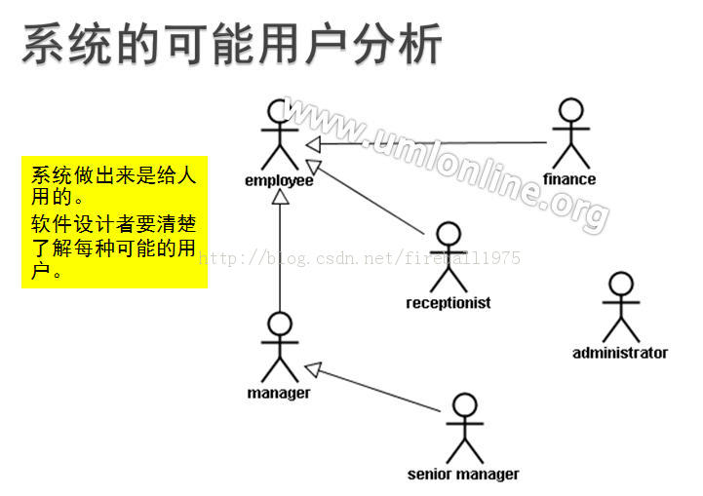

Slide 14
此图列出了如下可能用户：
employee：员工
finance：财务
receptionist：前台
manager：经理
senior manager：高级经理
administrator：管理员
而上述用户还有这样的关系：finanace（财务）、receptionist（前台）、manager（经理）继承employee（员工）；senior manager（高级经理）继承manager（经理）。
用户之间的继承关系，是什么意思呢？
我们都知道代码中B类（子类）继承A类（父类)，子类就具备了父类的特点。用户之间的继承关系是相同的意思，我们继续看看下图你就可以理解了

Slide 15
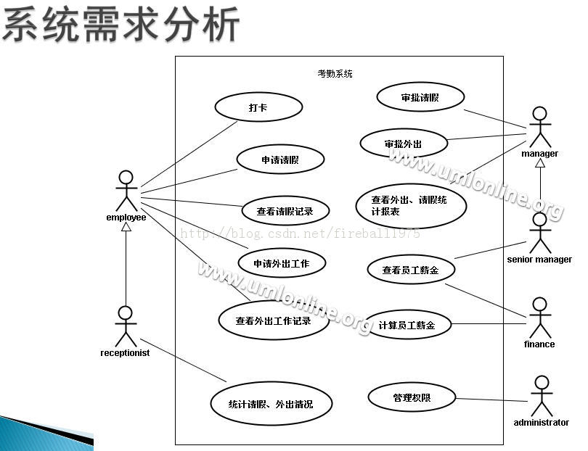

Slide 16
UML是需求分析的有力工具，我的工作中很喜欢用UML。但你的工作中、你的需求文档中可能会没有UML图，不管你们是否用UML图，分析需求时都需要从业务的角度思考这些问题：
a）什么人（角色）会用这个系统？
b）这些人（角色）分别需要用系统的什么功能？
需求分析其实是一个负责的高难度的话题，回答上述两个问题仅仅是需求分析的第一步而已，我们还需要深入分析业务，包括业务流程、业务数据结构等等。如果之前的需求工作不到位，就需要我们立马开展软件设计工作，其实将会埋下很多地雷，后患无穷

Slide 17
3.2 找出设计关注点
本小节我们回答这两个问题：
3）还有哪些不确定或不具体的需求点？
4）哪些需求对技术提出了怎样的要求？
软件设计师需要有敏锐的需求及设计触觉，看着图2.1和图2.2 嗅出一些问题，你能嗅出一些问题吗？

Slide 18
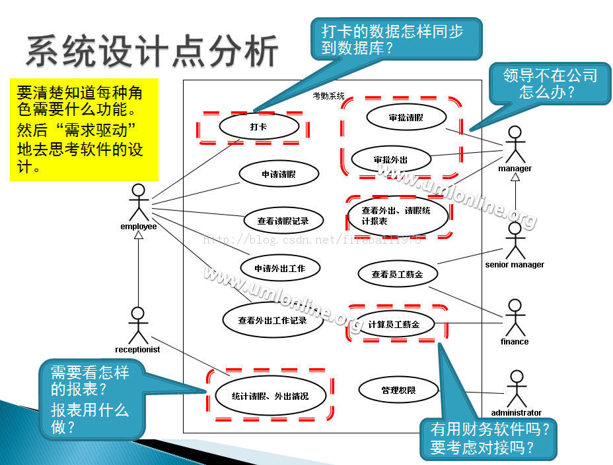

Slide 19
图2.3 系统的设计点分析
图2.3主要从设计的视角对需求再进行一次审视，以下是一些建议：
a）你需要更加深入思考需求，考虑到各种不同的业务场景和特殊情况，例如：领导不在公司时如何审批请假？
b）你需要思考需求的细节，例如：报表的具体形式？
c）你需要思考各种技术方案，例如：打卡数据的同步方案，财务软件是否要对接等等？
d）你要做出平衡，用合适的方案和尽量少的工作量来满足需求。

Slide 20
3.3 针对需求做初步的架构设计
系统的大致架构应该如何考虑？
接下来你要做初步的架构设计了，架构设计是难度很高的事情，需要你全面考虑需求，考虑工期限制预算限制，考虑项目组人员的水平，而做出的一种平衡。请看下图：

Slide 21
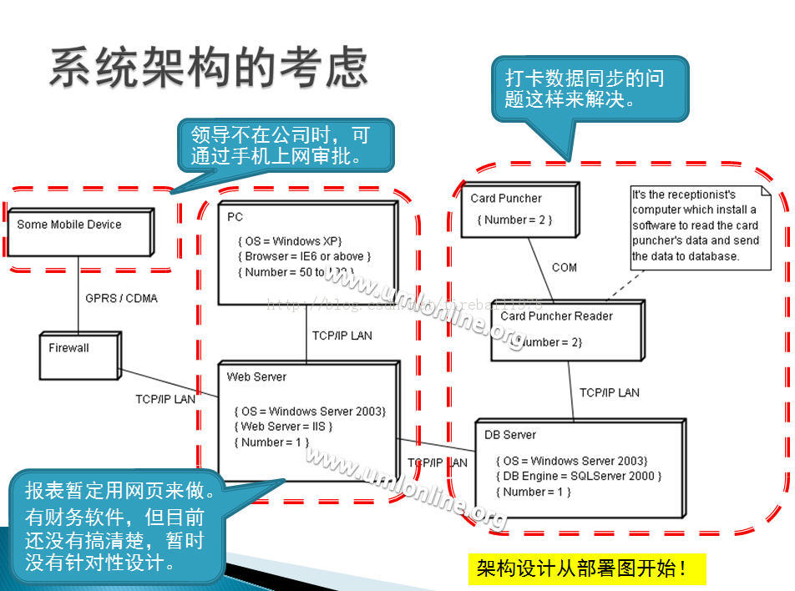

Slide 22
3.4 小结：如何需求驱动设计？
本篇的例子告诉我们：
1）优秀的设计是需要从分析需求开始的。
2）需求的质量可能有问题，那么我们需要从业务的角度重新审视一次。
3）从设计的角度审视需求，我们会提出很多需求细化及设计方案的问题。
4）架构设计是全面考虑各种需求、项目的工期限制预算限制，还有项目组人员水平后综合做出来的一种平衡

Slide 23
4.软件系统不是木桶型的
4.1 某种“需求直接驱动设计”的工作方法
某项目小组正在如火如荼地实践敏捷，任务看板上已经粘贴了很多“用户故事”，项目小组经常在看板前讨论问题：
1）讨论每一个用户故事的实现方法，并进行估算；
2）项目小组成员领取用户故事，负责实现该用户故事；
3）每天检讨进度情况和遇到的问题。
该工作模式给项目小组带来了新鲜的动力，调动了大家的工作热情，取得一定的工作成绩，但也带来了一些思考：
1）只要我们将每一个用户故事的设计想好并实现，每个用户故事都能通过测试，软件就能完成？
2）用户故事之间没有关系吗？软件设计不需要统筹考虑全部的用户故事吗？

Slide 24
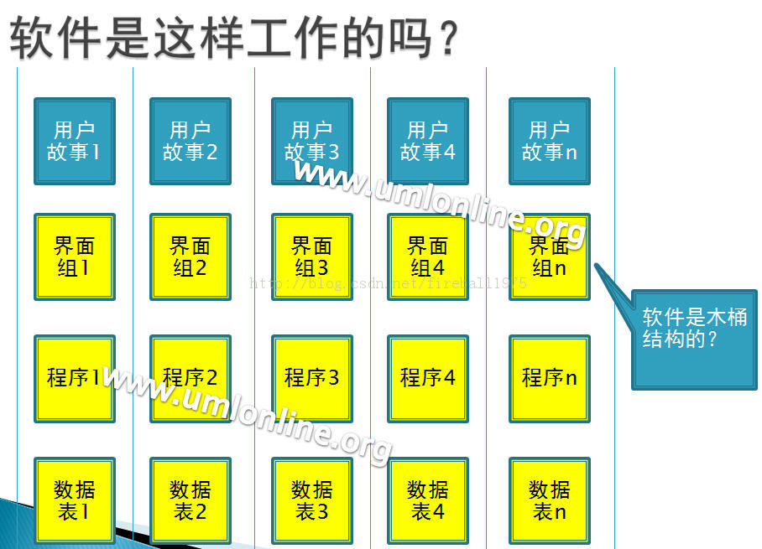
4.2 软件是木桶型的吗？

Slide 25
系统三层架构
一般我们的系统会采用分层架构，以三层架构为例子：
1）最外面的是表现层，主要就是程序的界面了；
2）界面后面就是我们写的程序；
3）程序后面就是数据库。
按 照上述的“需求直接驱动设计”的工作模式，只要有新的需求，其实就是有新的用户故事，那么在这个用户故事驱动下，直接设计对应的界面、程序和数据库表就行 了。这样的框架下工作，我们可以无惧需求变更。软件就是一个大木桶，需要实现更多需求，那就增加更多的木条就可以了；如果要修改需求，那就修改某条木条就 可以了！

Slide 26
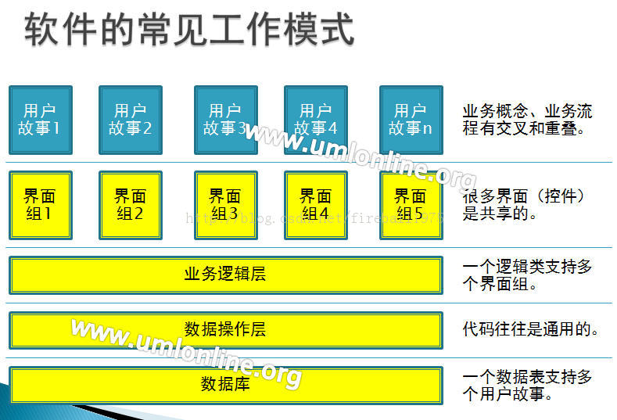

Slide 27
此图说明了以下问题：
1）需求并不是由一个个孤立的“用户故事"组成的，业务概念、业务流程其实是贯穿多个用户故事的，软件设计应该多从业务概念、业务流程的角度来思考；
2）表面上看上去一个用户故事对应一组界面，其实界面之间是很可能有重用和共享部分的；
3）业务逻辑层中的一些类很难将其分拆开来与用户故事、界面组一一对应，存在交叉、共享和重用的可能；
4）数据操作层的代码，有可能是用工具自动生成的、通用的；
5）数据层中的某张表，通常会支撑多个用户故事而不是一个用户故事。

Slide 28
下面我在列举一下无法单独考虑的设计点，以下列出来的可能都需要从软件架构上做一个整体的考虑：
1）权限控制；
2）性能要求；
3）日志记录；
4）工作流；
5）全文搜索；
6）多数据库支持；
7）搜索引擎优化；
实际上很少需求是可以通过单独添加一些类，加一些数据表就搞定的，需要通盘的考虑。如果我们硬生生地将系统看成是木桶型的，去添加系统的木条，会让软件很丑很难用，存在诸多漏洞，而且工作量会更大。

Slide 29
4.4 小结
有时候由于目前能力有限，无法全面考虑需求，只能暂时按照木桶型的方式来设计系统，这样也不是不可以的，但要注意的是至少要做到：
1）用户信息和权限信息是共享的；
2）要杜绝安全漏洞。
木桶型的设计方法其实会让系统很难用、弹性很差、工作量更大，而且部分需求我们无法通过添加木条的方式搞定，我们需要尽快升级我们的设计水平，下一节开始为你介绍比较实用的软件设计方法。

Slide 30
5.软件设计的“大道理”
5.1 N层架构是怎么回事？
我们以常见的四层架构为例子

Slide 31
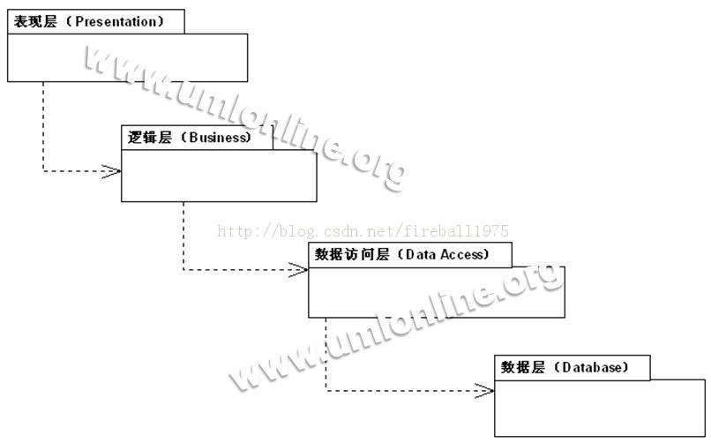

Slide 32
这个是UML的包图（Package Diagram），图中好像文件夹的那个东西就是“包”，包与包之间的虚线箭头表示的是依赖关系。
上图表示的意思如下：
1）四层架构的四层，分别是指：表现层、逻辑层、数据访问层和数据层；
2）表现层依赖于逻辑层，逻辑层依赖于数据访问层，数据访问层依赖于数据层。
“依赖”可以是以下情况之一：
1）A需要调用B的方法，则A依赖于B；
2）A的方法中某些参数的类型是B，则A依赖于B；
3）A的某些方法的返回值类型时B，则A依赖于B。

Slide 33
5.2 数据传递
这样我们大概了解了四层架构是怎么回事了，但我们还会有以下问题：
1）表现层如何将数据传递给逻辑层？
2）逻辑层如何将数据传递给数据访问层？
3）数据访问层如何将数据传递给数据库？
通常我们不会这么老土通过一大堆参数来传递层与层之间的数据，通常我们会将数据装在实体类中，通过实体类来传递数据。

Slide 34
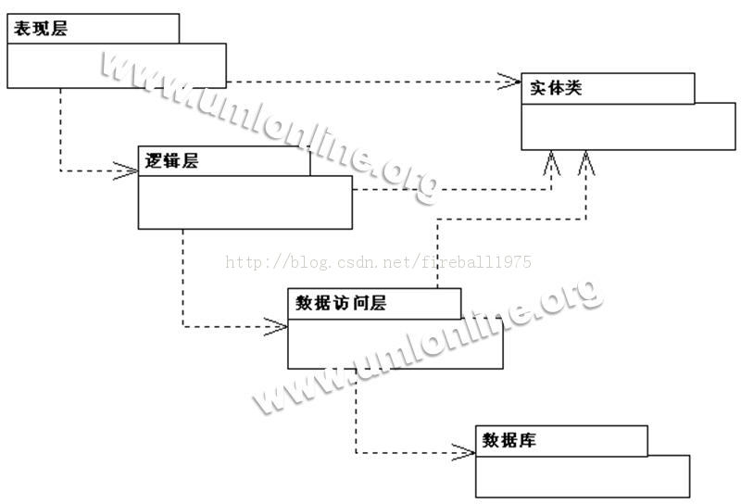

Slide 35
补充说明一下什么实体类？
实体类通常是一个只有属性没有方法的类，通常我们会将某一业务对象的数据装在一个实体类中。例如：某请假单实体类，该类可能有请假人姓名、请假起止时间、请假类别和请假事由等属性。

Slide 36
5.3 “由顶而下”的设计思路
看了图5.1和图5.2，你大概就清楚了什么是软件的“顶”？什么是软件的“ 底”？“顶”就是表现层，“底”就是数据层。那么“由顶而下”的设计思路，其实就是先想清楚软件的表现层，然后再思考逻辑层、数据访问层、数据层的实现。
前文我们提到要“需求驱动设计”，这个说法有点笼统，我们需要进一步思考：“什么需求”驱动“什么设计”？

Slide 37
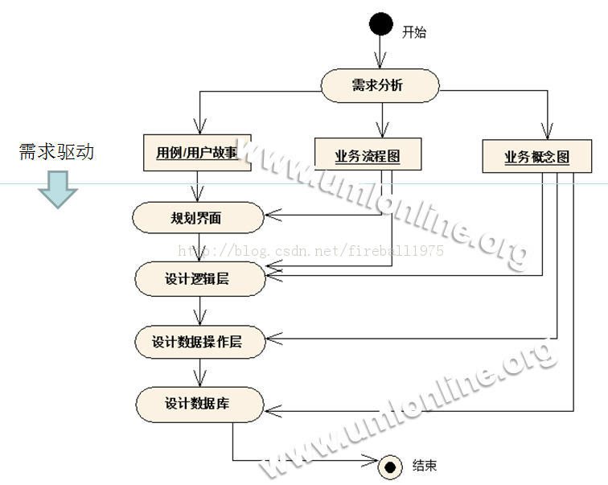

Slide 38
5.4 “由底而上”的设计思路
这里再稍微小结一下：
1）分析需求是设计的开始，我们还需要将需求至少分解为三部分：软件要满足的功能（用例/用户故事）、业务流程（业务流程图）、业务概念（业务概念图）三部分；
2）设计不同的层时，主要依赖的需求是不太一样的，上述分解的三部分需求对不同的层设计提出了不同的要求。比方说：设计数据库时主要是根据业务概念来设计的，规划界面时主要根据软件需要满足的功能点，还有业务流程来设计。

Slide 39
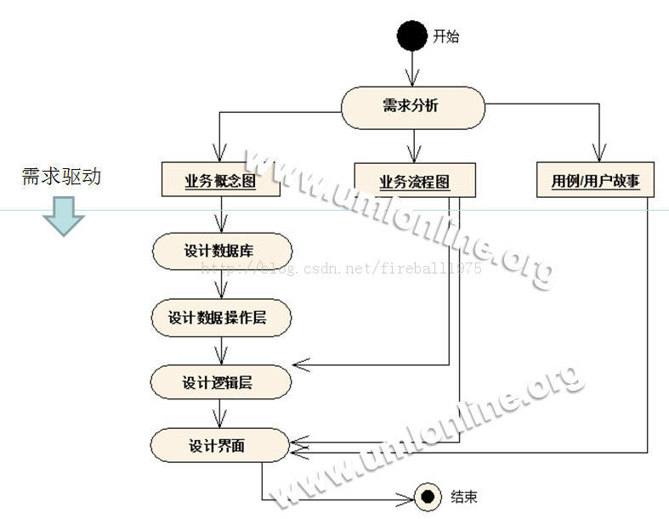

Slide 40
总结：
1.设计时从需求开始的，设计时要考虑限制条件。
2.软件不是木桶型的
3.软件的架构分层
4.设计的“自顶向下”和“自底向上”

Slide 41
谢谢大家!

